Slide 1
Studie odtokových poměrů
včetně návrhů možných
protipovodňových opatření
v povodí vodního toku Berounky
Praha 16.10.2019
Společnost „SHDP + VRV“V
Vodohospodářský rozvoj a výstavba a.s. | Sweco Hydroprojekt a.s.
Nábřežní 4, 150 56 Praha 5 www. vrv.cz | Ústředí Praha Táborská 31, Praha 4 www.sweco.cz

Slide 2
Základní informace o projektu:
Objednatel studie: Středočeský kraj
Zpracovatel studie: Společnost „SHDP + VRV“
Zahájení prací na studii: 04/2018
OPŽP – podporované oblasti
Prioritní osa 1 (čistota vody)
– Zlepšování kvality vod a snižování rizika povodní
Cíl dílčí oblasti 1.4 – podpořit preventivní protipovodňová opatření:
Studie odtokových poměrů včetně návrhů možných protipovodňových opatření v oblastech s potenciálním povodňovým rizikem, jako podklad pro následnou realizaci vybraných protipovodňových opatření včetně přírodě blízkých protipovodňových opatření.

Slide 3
Obsah prezentace :
Etapa C
Dosavadní průběh projednání studie

Slide 4
Etapa C - průběh projednání :
Předpokládaný harmonogram projednání
Povodí Vltavy, Lesy ČR, AOPK ČR - září
Prezentace dotčeným obcím, projednání - říjen
Obeslání dotčených vlastníků a uživatelů pozemků - listopad
Vyhodnocení projednání, odevzdání etapy C - prosinec

Slide 5
Etapa C - průběh projednání :
Povodí Vltavy s.p.
Prezentace návrhů dne 1.10 za účasti GŘ, ZB, PS Beroun
Doporučení neobesílat vlastníky dotčené návrhem významných VN, které jsou předmětem SO 03 (řešeno jinou formou, např. lokality LAPV)
Aktualizovány podklady k některým lokalitám
Záměr obce Kačice na výsadbu zeleně podél Loděnice
Studie úpravy území (?) na LB Berounky pod Berounem
Dne 7.10 poslána oficiální žádost o vyjádření ke studii
Vzhledem k charakteru vlastníka (správce) pozemků nebude předmětem žádosti výpis konkrétních pozemků

Slide 6
Etapa C - průběh projednání :
Lesy ČR s.p.
Prezentace návrhů dne 4.10 na ST - oblast povodí Berounka
Obeslání některých vybraných „menších“ VN
Předmětem žádosti bude požadavek na vyjádření ke konkrétním pozemkům (pozemky koryto vodního toku / lesní pozemky)

Slide 7
Etapa C - průběh projednání :
KÚ Středočeského kraje
AOPK ČR
dotčená ORP (územní plánování, životní prostředí)
odeslány písemné žádosti na přelomu září/října

Slide 8
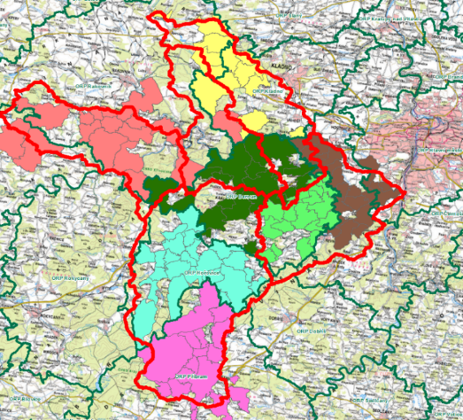
Etapa C - průběh projednání:
Dotčené obce – veřejná projednání po jednotlivých ORP
14.10 ORP Černošice + HMP (19 obcí v Radotíně)
22.10 ORP Příbram (13 obcí v Příbrami)
24.10 ORP Rakovník a Kralovice (15 obcí v Rakovníku)
24.10 ORP Kladno a část Rakovníka (13 obcí v Rakovníku)
25.10 ORP Hořovice (22 obcí v Hořovicích)
31.10 ORP Beroun (16 obcí pod soutokem
s Litavkou v Berouně)
31.10 ORP Beroun (15 obcí nad soutokem
s Litavkou v Berouně)

Slide 9
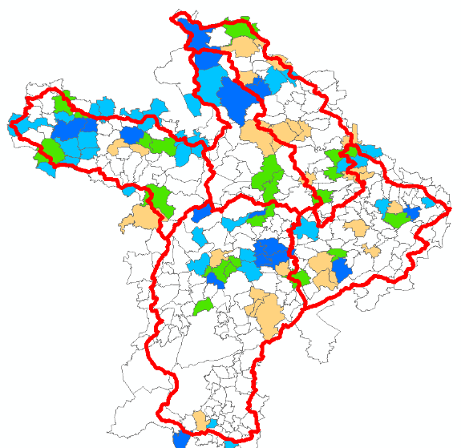
Etapa C - průběh projednání:
Dotčení vlastníci
mimo území dotčená realizací KPÚ (ukončené před méně než 5-ti lety, probíhající), dalšími SOP nebo dalšími studiemi a dokumentacemi
Dotčení uživatelé pozemků
(tam, kde je nově plánován rozliv)
pro VN mimo SO 03

Slide 10
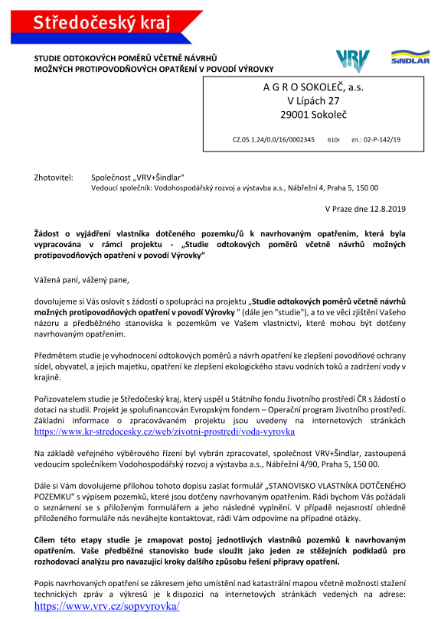
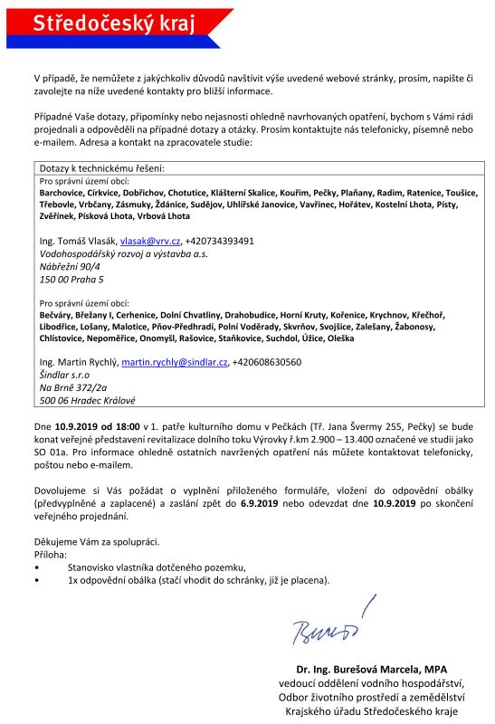
Etapa C - průběh projednání:
Dotčení vlastníci – průvodní dopis žádosti (vzor s SOP Výrovka ?)

Slide 11
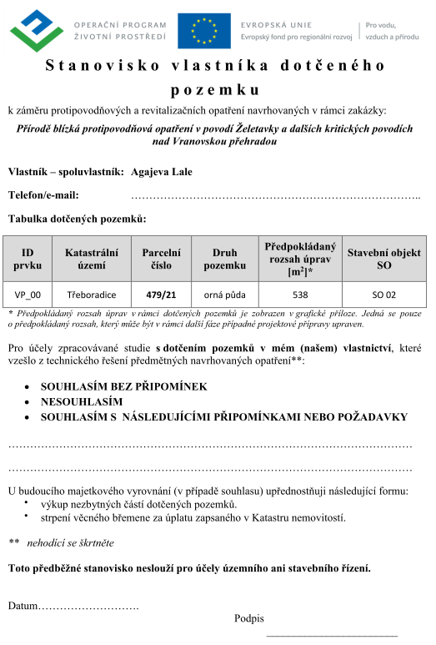
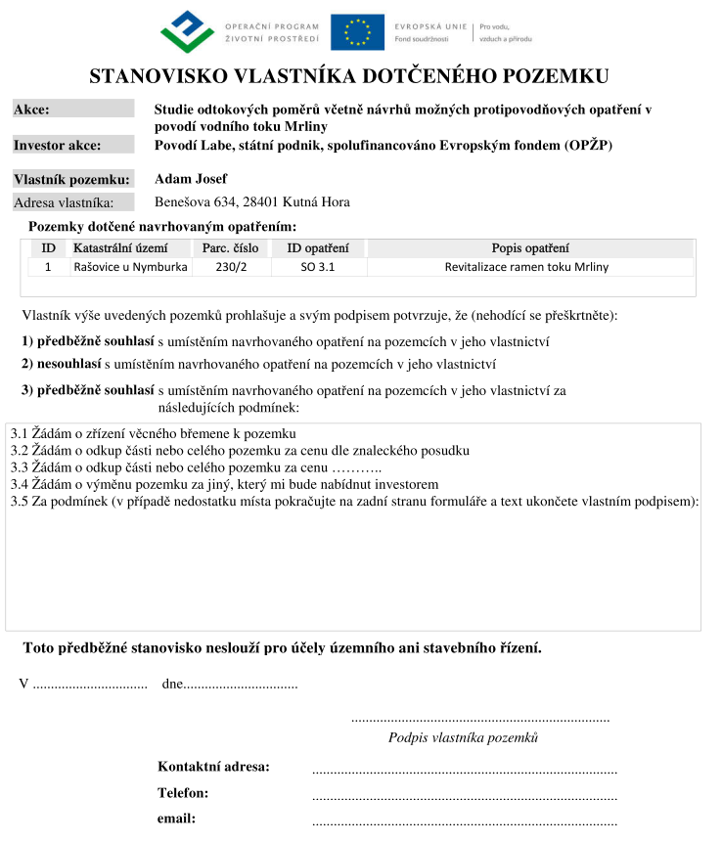
Etapa C - průběh projednání:
Dotčení vlastníci – stanovisko vlastníka (vzor s SOP Výrovka ?)

Slide 12
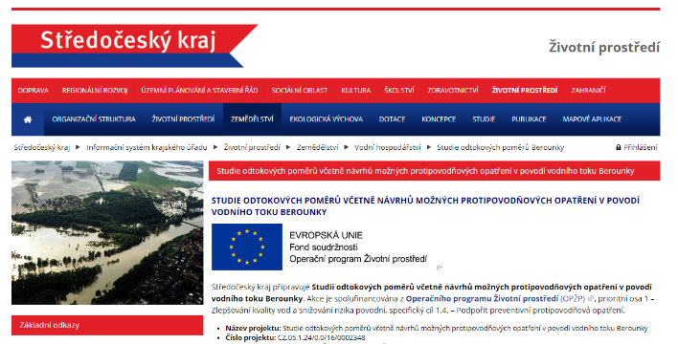
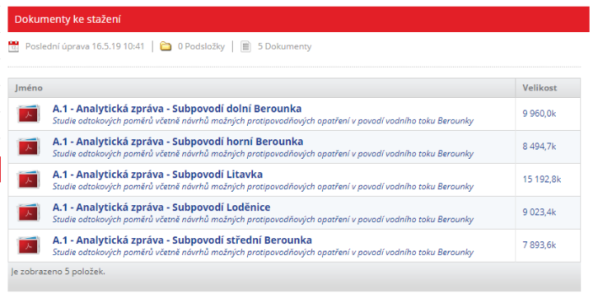
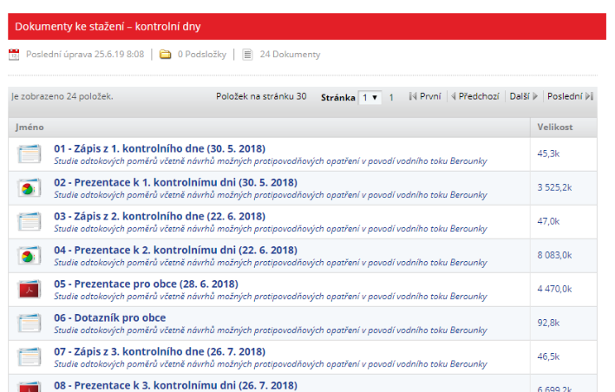
Etapa C - průběh projednání:
Odkaz na webové stránky - stránky zadavatele studie:
https://www.kr-stredocesky.cz/web/zivotni-prostredi/voda-berounka

Slide 13
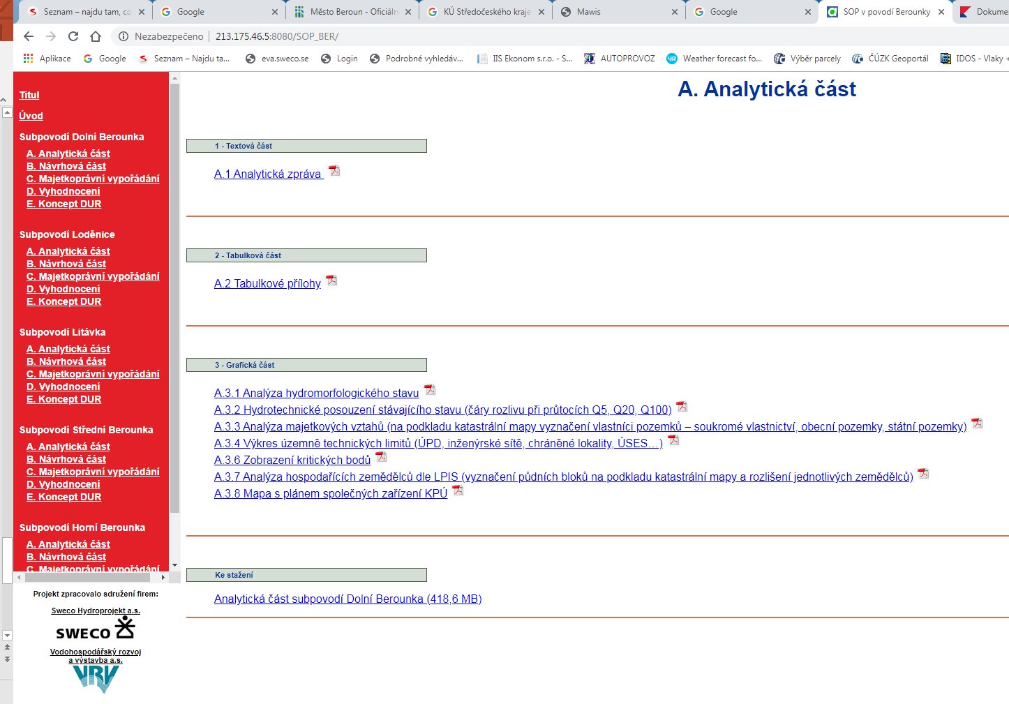
Etapa C - průběh projednání:
Odkaz na webové stránky - stránky zpracovatele studie:
http://213.175.46.5:8080/SOP_BER/

Slide 14
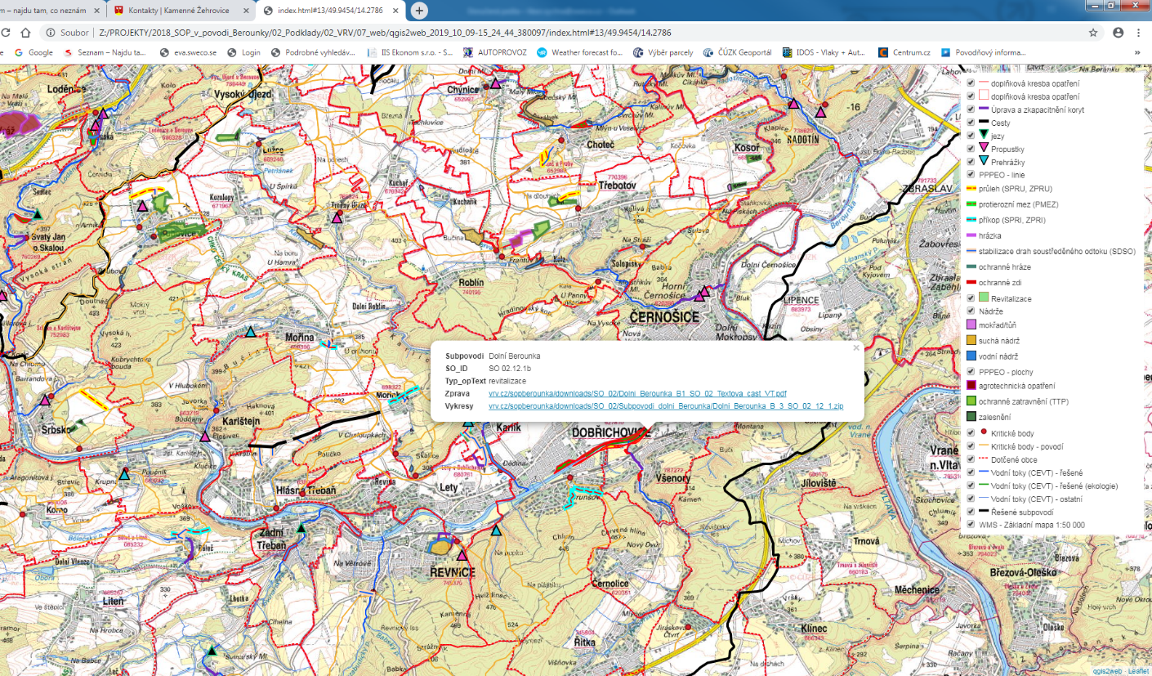
Etapa C - průběh projednání:
Odkaz na webové stránky - mapová prohlížečka navrhovaných opatření:
https://www.vrv.cz/sopberounka/gisportal

Slide 15
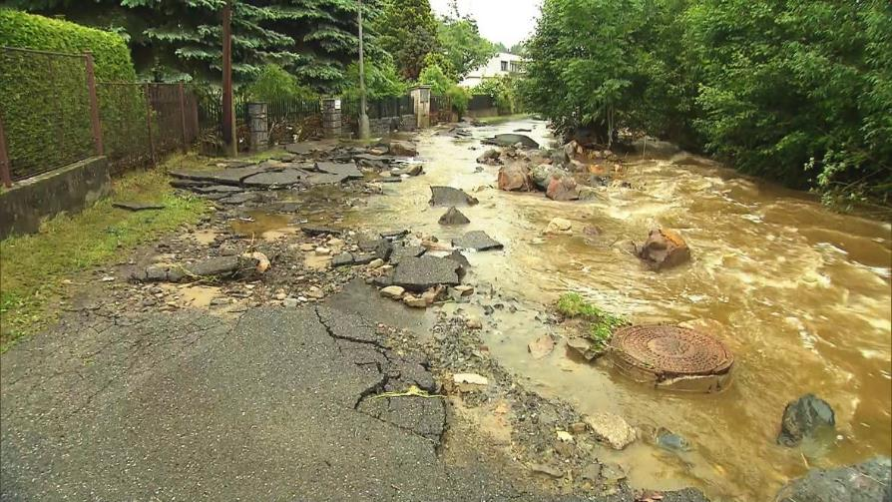
DĚKUJEME ZA POZORNOST
Obecnice 05/2018
Vodohospodářský rozvoj a výstavba a.s. | Sweco Hydroprojekt a.s.
Nábřežní 4, 150 56 Praha 5 www. vrv.cz | Ústředí Praha Táborská 31, Praha 4 www.sweco.cz

